Slide 1
테마강의
연차휴가 사용설명서

Slide 2
Ⅰ. 연차휴가 개요
Ⅱ. 출근율, 회계연도, 단시간근로자
Ⅲ. 연차미사용수당
Ⅳ. 연차 사용촉진 및 대체 제도

Slide 3
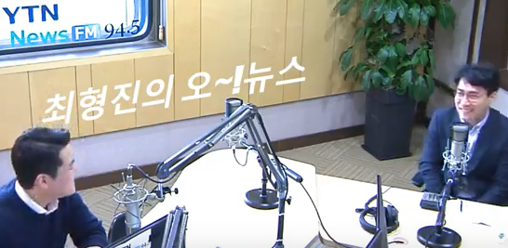

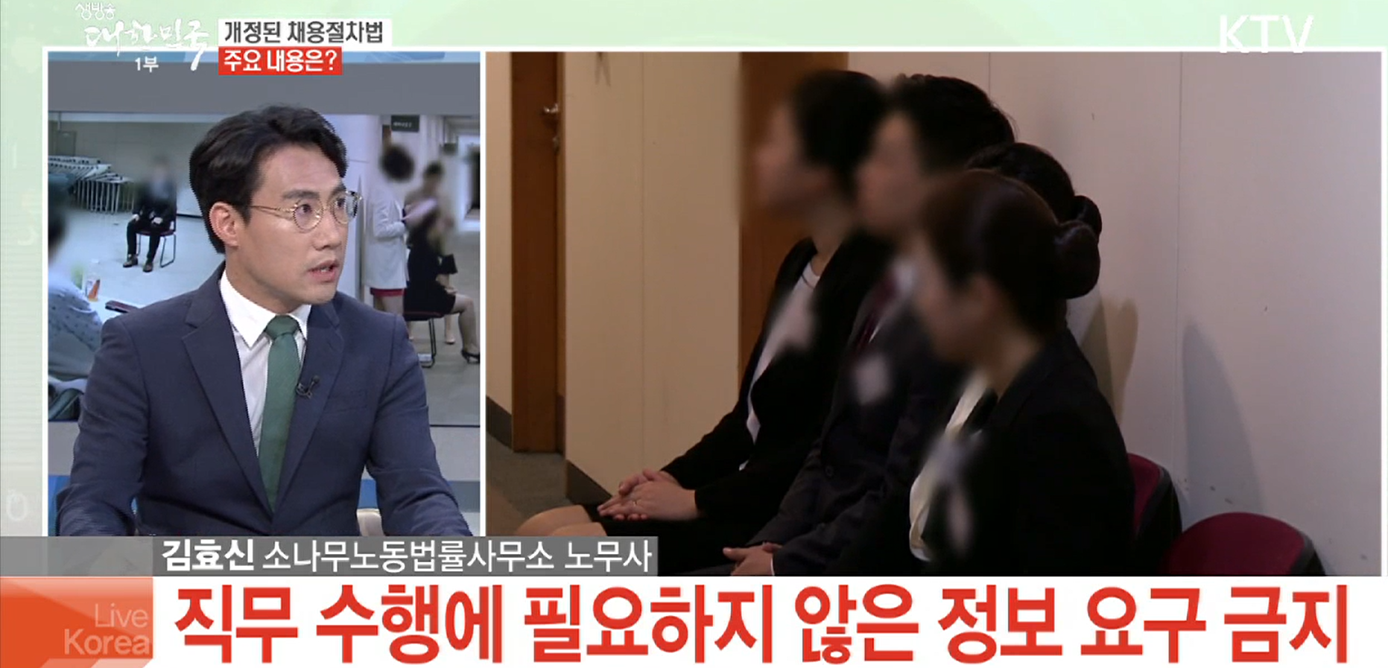
강의듣기
강사소개
공인노무사 김효신
서울노총 노동법률지원센터
서울노동권익센터강사
서울시 마을노무사
YTN 94.5 슬기로운라디오생활 등
수강생 참여

Slide 4
연차유급휴가 개요

Slide 5
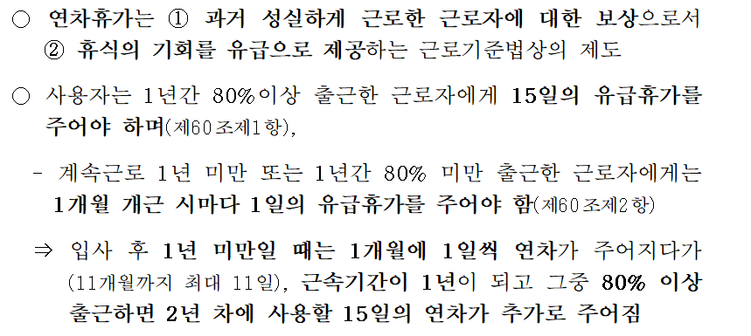
■ 연차유급휴가 개요

Slide 6
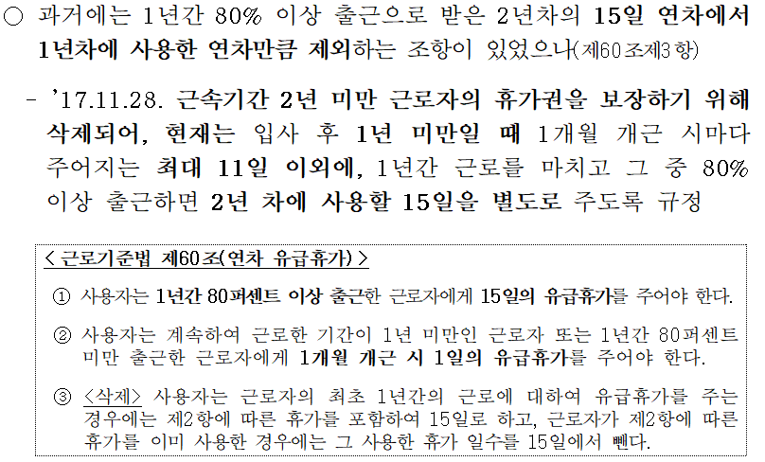
■ 연차유급휴가 개요

Slide 7
■ 연차유급휴가제도 개요
1년 이상 계속근로
&
80%이상 출근
15일
유급휴가
1년 미만 근로자 월 만근시
1일 휴가
가산 휴가
최대 25일
장기간 성실근로에 대한 공로보상
정신적∙육체적 피로회복과 휴양기회 제공
노동 재생산 유지와 문화적 생활 향상 도모
3년 이상 계속 근로시 1일 가산휴가 부여
이후 1년을 초과하는 계속근로 2년에 대하여 1일의 가산휴가 부여

Slide 8
■ 연차유급휴가제도 개요
■ 원칙
- 연차휴가 적용 전 ( 1 )년 동안 계속하여 ( 5 )명 이상의 근로자를 사용하는 경우에만 연차휴가 제도 적용
- 따라서, ( 5 )명 미만인 달이 ( 한 )달이라도 있는 경우 연차휴가 발생하지 않음
■ 계속근로기간 1년 미만인 근로자 / 1년간 80% 미만 출근한 근로자
위 근로자는 ( 1 )개월 ( 개근 )시 ( 1 )일의 휴가 발생 하므로 연단위로 ( 5 ) 명이상 미만을 따질 필요가 없고, 월 단위로 ( 5 )명 이상인 달이 있으며 그 달에 ( 만근 )한 경우 ( 1 )일의 휴가 발생

Slide 9
■ 연차유급휴가제도 개요
■ 1주 평균 15시간 미만 근로자
- 연차휴가산정대상기간인 ( 1 )년 전체에 대하여 1주 평균 ( 15 ) 시간 이상이어야 발생
- 계속근로기간 1년 미만인 근로자 또는 1년간 80% 미만 출근한 근로자의 경우 월 전체가 1주 평균 15시간 이상 인 경우 월단위 휴가 발생

Slide 10
■ 연차휴가 일수
기본연차
입사 1년 차
입사 2년 차
입사 3년 차
입사 4년 차
15일
15일
15일 + 1일
개근월수 * 1일
80%
80%
80%
전년도 개근월 수 * 1일
전년도 개근월 수 * 1일
전년도 개근월 수 * 1일
가산연차
근속 연수 | 1 | 2 | 3 | 4 | 5 | 6 | 7 | 8 | 9 | 10 | 11
휴가일 | 15 | 15 | 16 | 16 | 17 | 17 | 18 | 18 | 19 | 19 | 20
근속 연수 | 12 | 13 | 14 | 15 | 16 | 17 | 18 | 19 | 20 | 21
휴가일 | 20 | 21 | 21 | 22 | 22 | 23 | 23 | 24 | 24 | 25 한도
<출 처 : 연차휴가실무, 조갑식 저>

Slide 11
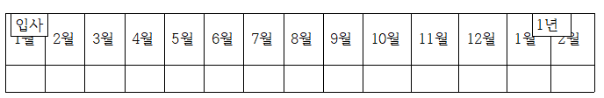
■ 연차휴가 일수
■ 계속근로기간 1년 미만인 근로자
- 모든 달을 개근했을 경우 발생휴가는 ? 최대 11일
- 1월 1일 ~ 7월 31일 까지 근무후 7월 31일 퇴사한 경우 연차휴가 일수는 ? 최대 6일

Slide 12
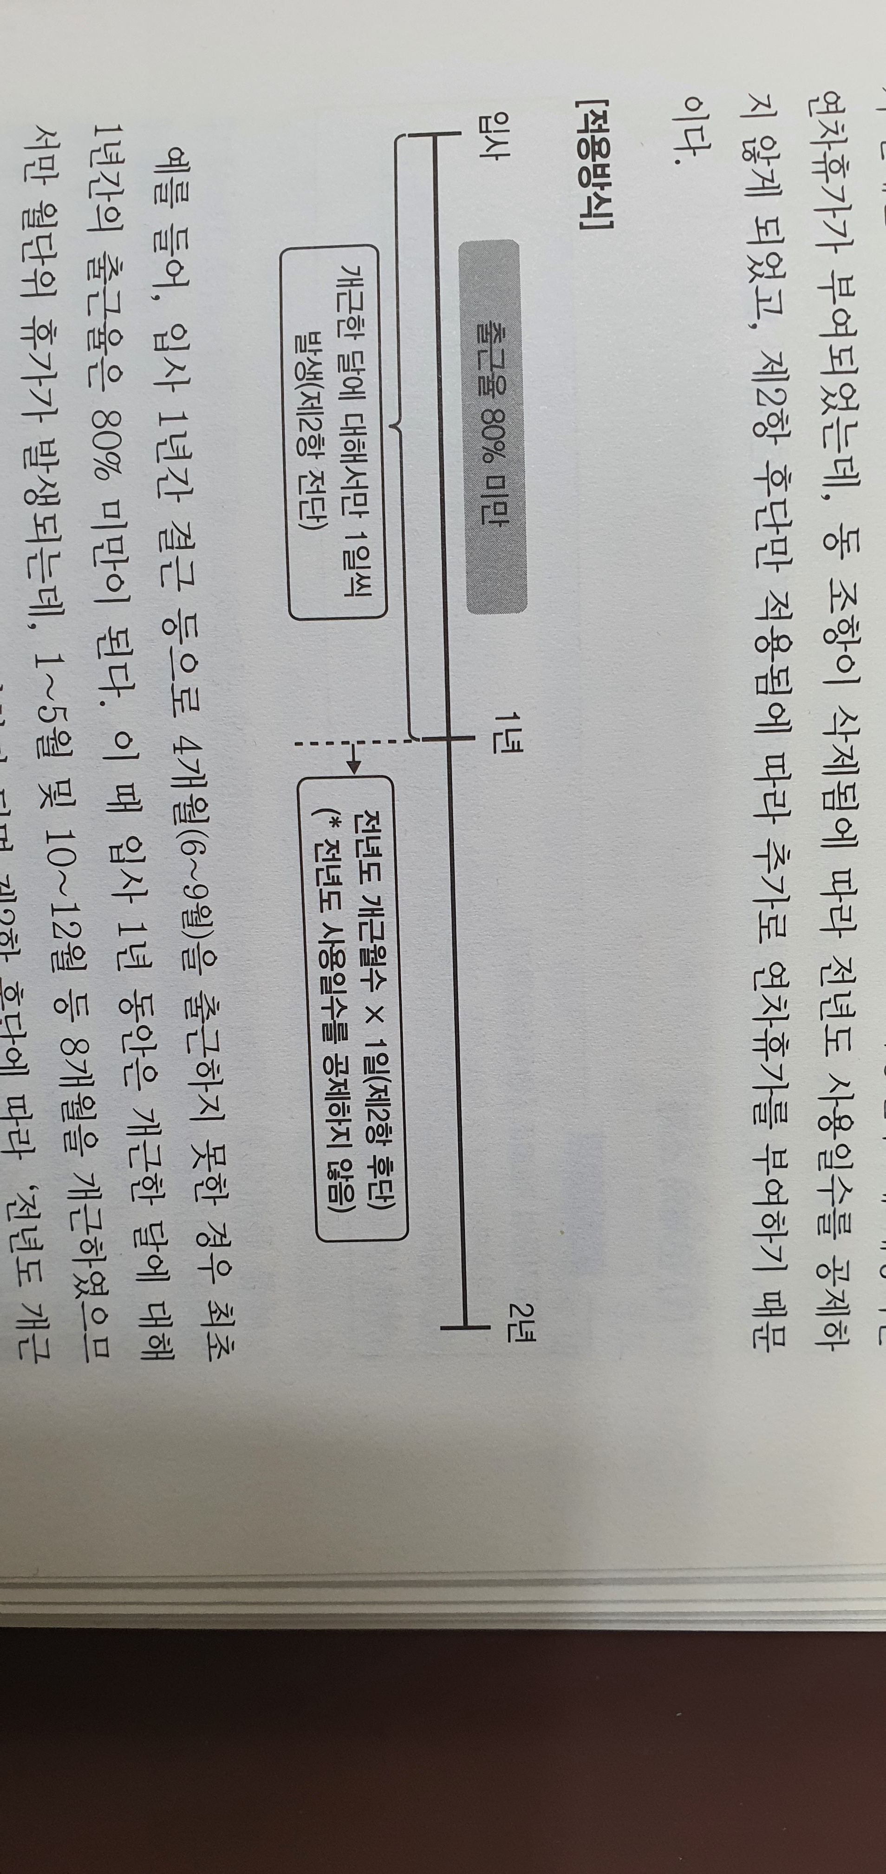
■ 연차휴가 일수
■ 1년간 80% 미만 출근자
- 계속근로연수 1년 미만인 근로자와 동일
최초 1년간 80%미만 출근한 경우
[적용방식]
출처 : 연차휴가와 노동법, 조갑식 저
* 입사 2년까지 총 휴가 발생일수 = 최초 1년간 개근월수 * 1일

Slide 13
■ 연차휴가 일수
■ 2년 미만 근로한 자의 중도 퇴직시 1년 이상 2년 미만 근로한 기간에 대한 휴가 발생 여부
- 근로기간 80% 미만인 경우
근로기준법 제60조 제2항의 ‘계속근로기간이 1년 미만인 근로자’는 ( 입사 )로부터 ( 1 )년이 되지 않은 근로자만을 의미하므로 휴가 발생 없음
- 근로기간 80% 이상인 경우
* 연차휴가는 ( 1 )년간의 근무를 채울 것을 전제조건으로 발생하는 것
80%가 넘더라도 ( 1 )년간의 근로 자체를 충족하지 못한 것.

Slide 14
■ 연차휴가일수 관련 행정해석의 변경 주요내용
➊ 근기법 제60조①의 연차휴가 사용 권리는 전년도 1년간 근로를 마친 다음 날 발생하며, 제60조②의 연차휴가 사용 권리도 1개월의 근로를 마친 다음 날 발생
➋ 정규직‧계약직 모두 1년(365일) 근로 후 퇴직하면 제60조①의 15일 연차 미사용 수당을 청구할 수 없고, 다음 날인 366일째 근로관계 존속 후 퇴직하면 15일 연차 전부에 대해 수당 청구 가능
- 제60조②의 연차휴가도 그 1개월 근로를 마친 다음 날 근로관계 존속 후 퇴직해야 퇴직 전월의 개근에 대한 연차 미사용 수당 청구 가능
➌ 정규직이 마지막 근무하는 해 1년(365일) 근무하고 퇴직하는 경우, 80% 출근율을 충족하더라도 제60조①‧④의 연차휴가‧가산휴가에 대한 미사용 수당 청구 불가

Slide 15
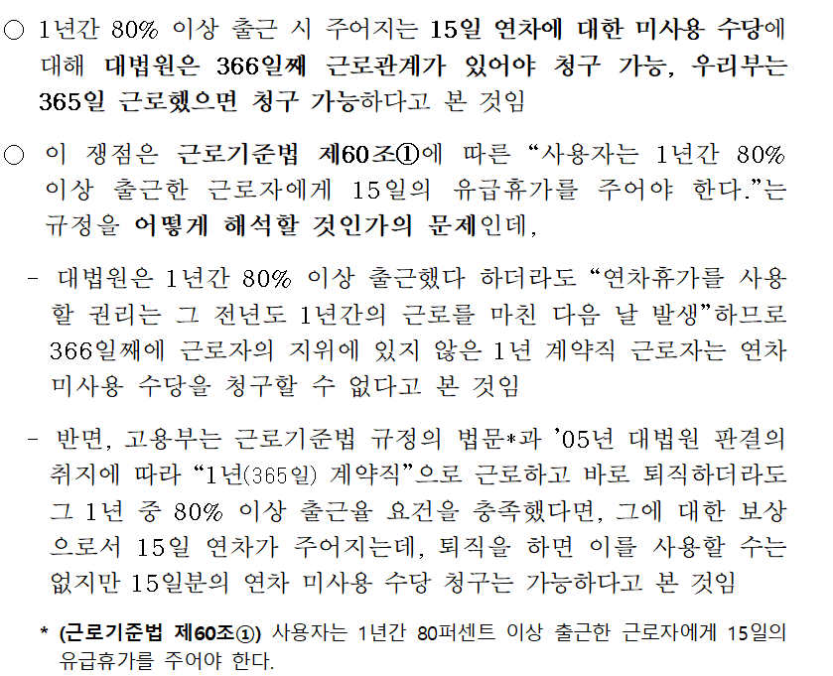
■ 기존 고용부 행정해석과 이번 대법원 판결은 차이점은?

Slide 16
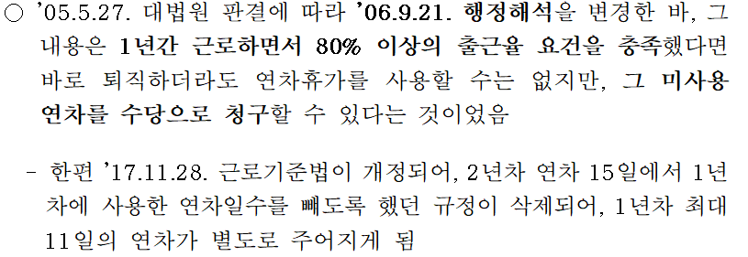
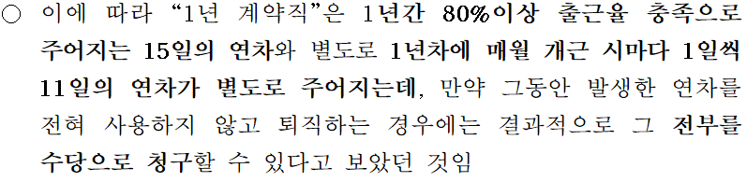
■ 그동안 고용부가 “1년 계약직”으로 근로하고 퇴직한 경우 최대 26일분의 연차 미사용 수당을 청구할 수 있다고 본 이유는?

Slide 17
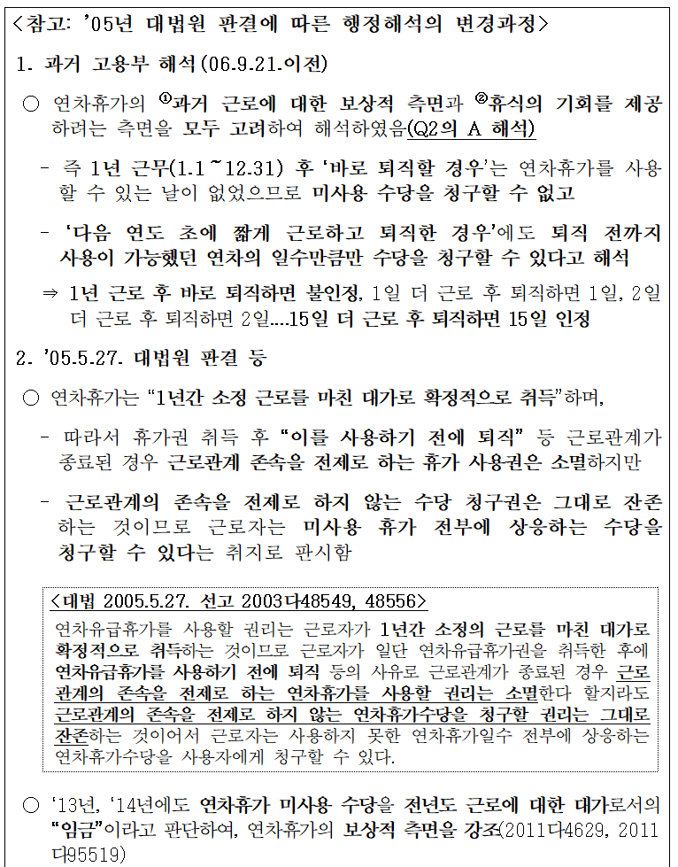
■ 참고 1

Slide 18
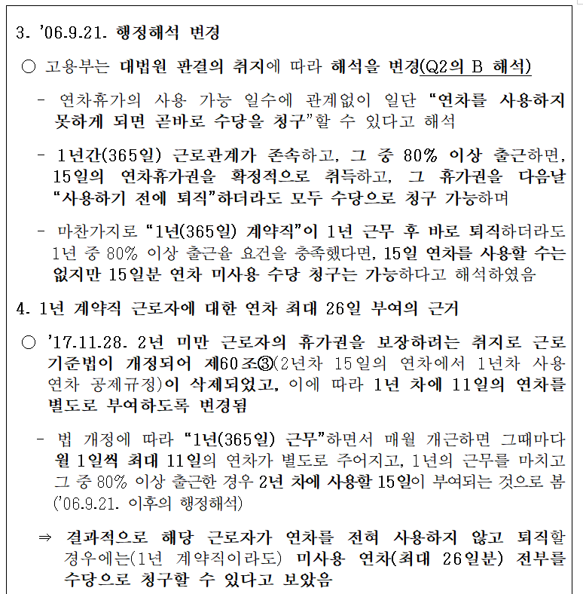
■ 참고 2

Slide 19
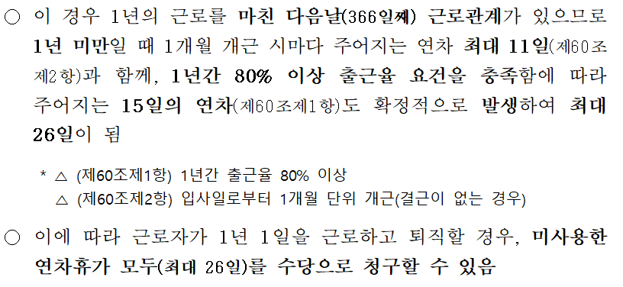
■ 1년 1일을 근로하고 퇴직한 근로자의 연차휴가일수는?

Slide 20
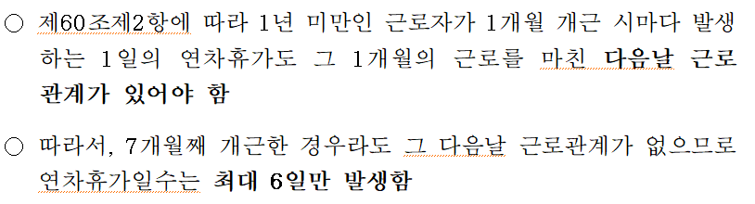
■ 만 7개월 근로(예: 1.1∼7.31.) 후 퇴직한 경우 발생되는 연차휴가일수는?

Slide 21
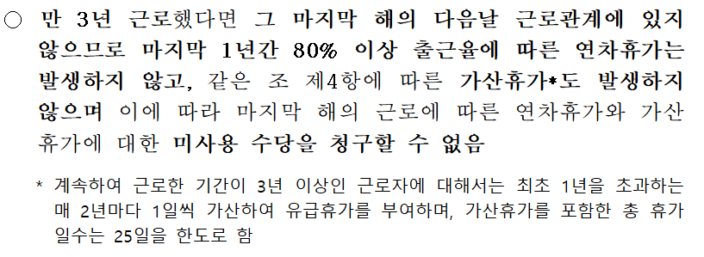
■ 만 3년 근로(예: ’21.1.1.∼’23.12.31.)하고 퇴직한 경우 마지막 1년에 대한 연차휴가 및 가산휴가는?

Slide 22
연차휴가
출근율의 산정

Slide 23
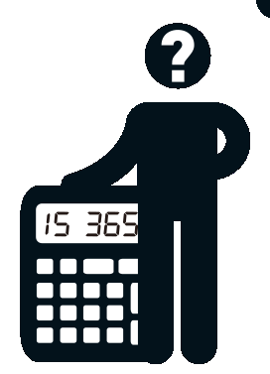







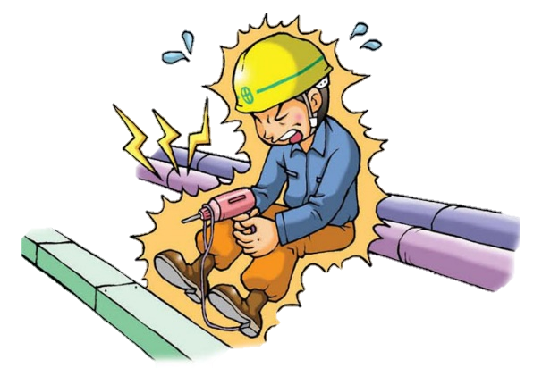
■ 연차유급휴가의 출근율 산정
휴가 = “근로제공의무의 면제일”로서 면제할 “소정근로시간”이 존재해야 함.
출근율
출근일수
소정근로일 수
100
소정근로일에서 제외
출근한 것으로 간주
5
月
火
水
업
1
휴
木
金
土
근로자의 날
주휴일
휴업기간
정당쟁의
출산휴가
육아휴직
산업재해
예비군/
민방위 훈련
Etc..
Etc..

Slide 24
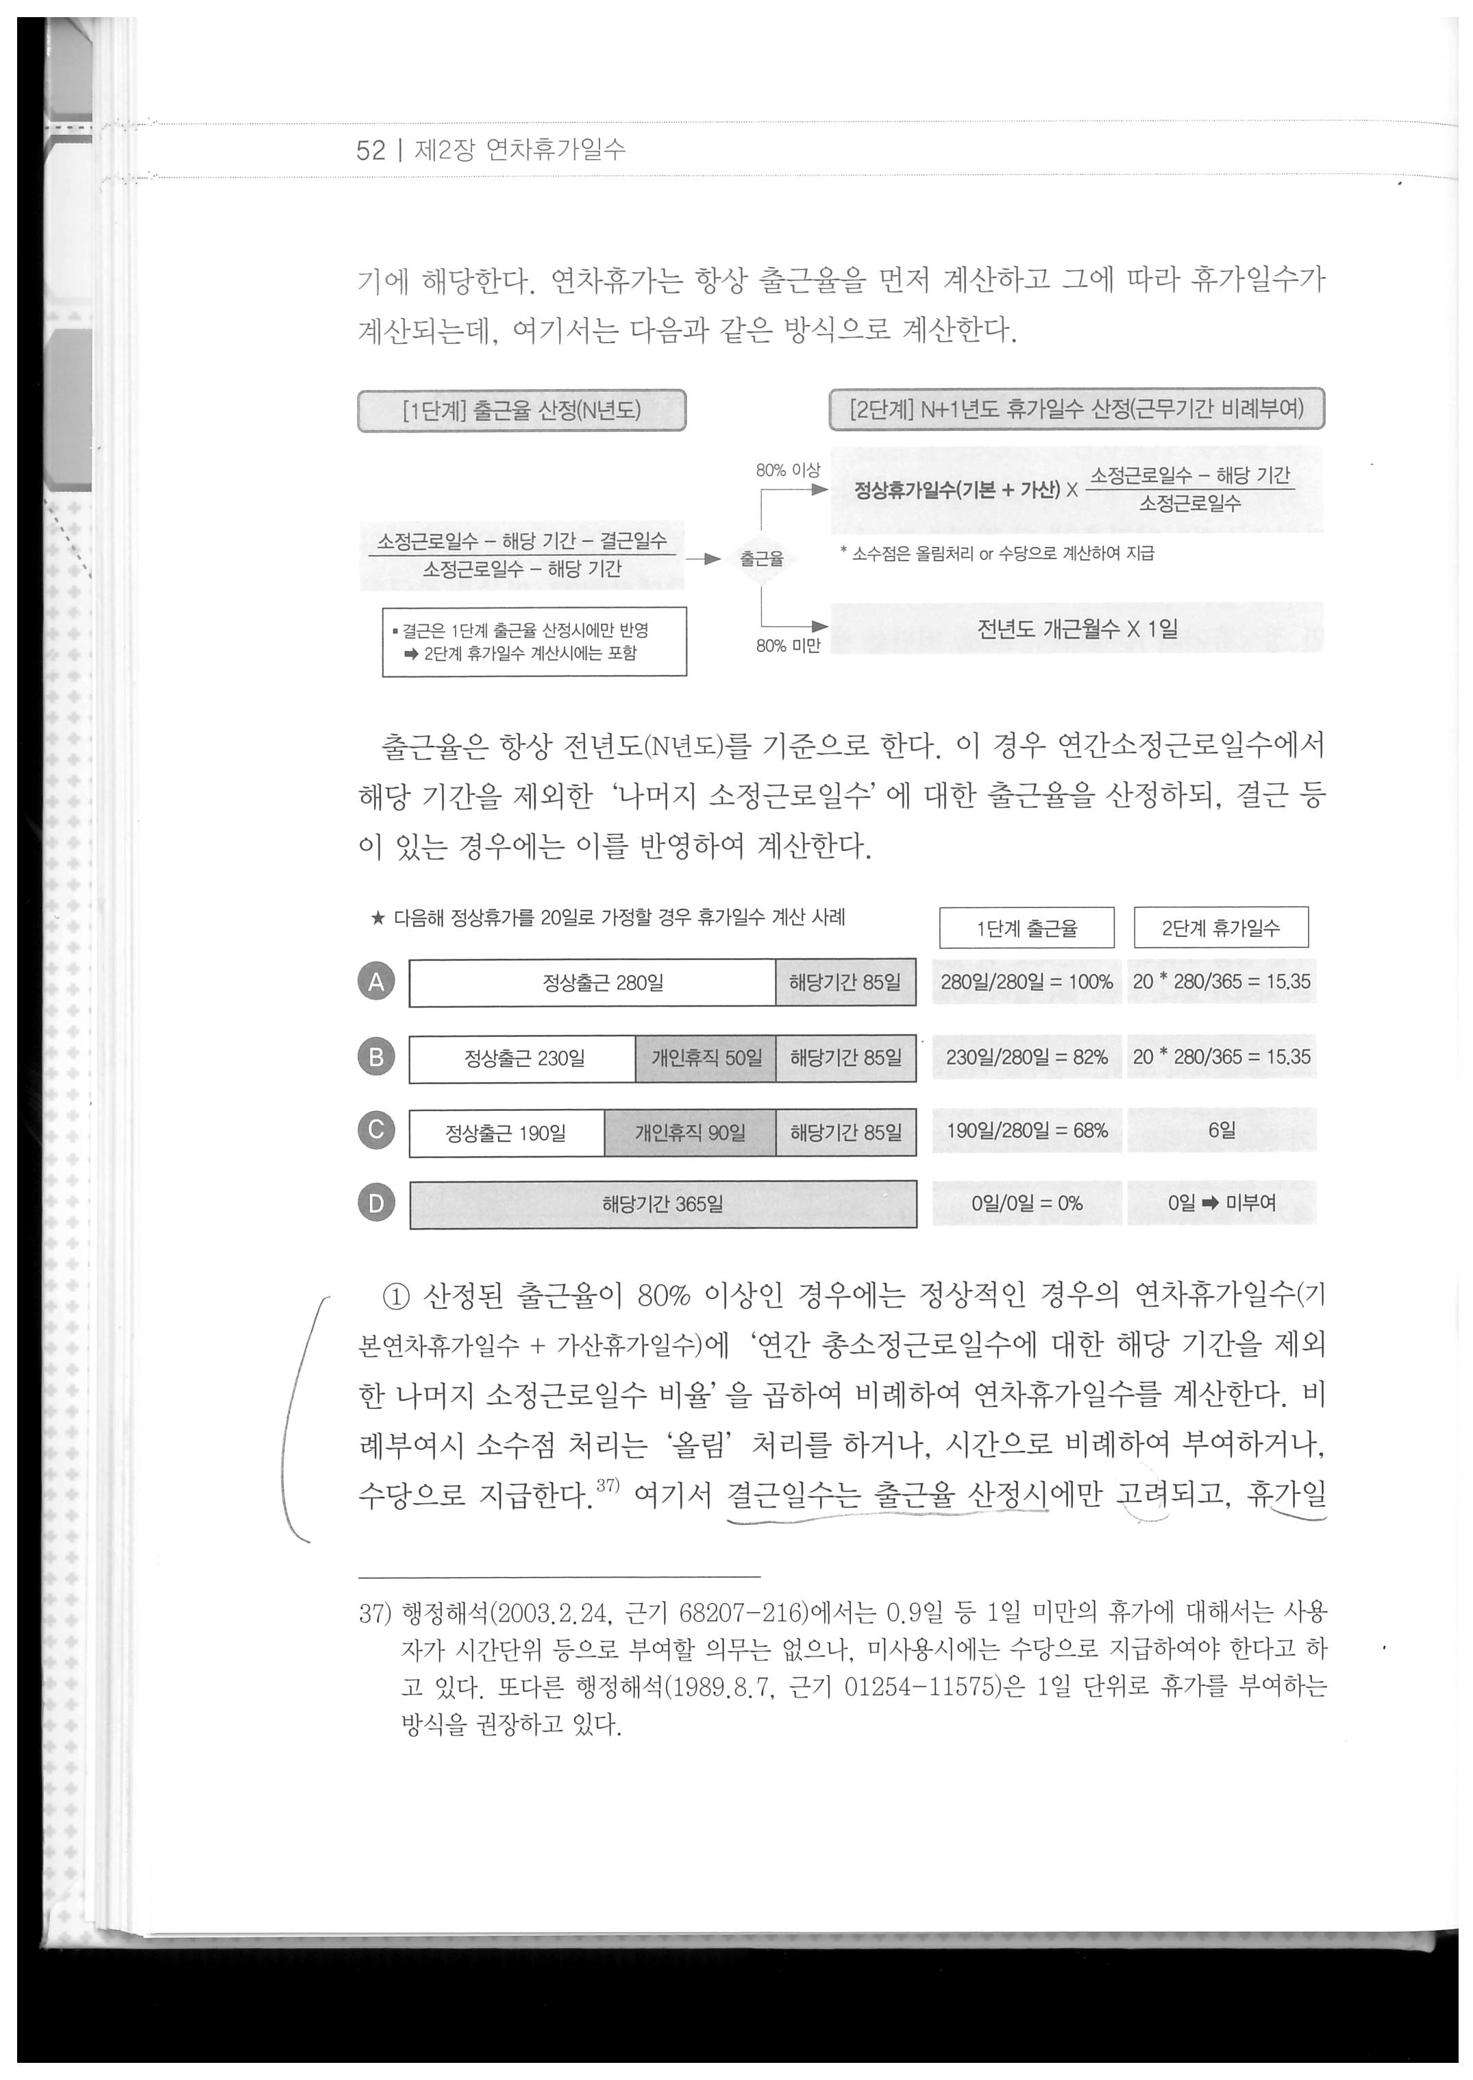
■ 개요
가. 특별한 사유로 근로제공의무가 정지된날 - 소정근로일에서 제외되는 경우 연차휴가 산정
출처 : 연차휴가와 노동법, 조갑식 저
나. 법령상 또는 그 성질상 출근한 것으로 보는 경우
- 업무상 부상 또는 질병으로 휴업한 기간
- 육아휴직기간 ( 2018.5.29. 이후)
- 육아기근로시간단축 : 출근간주 ( X ) , 단시간근로자 준용
- 예비군훈련기간
- 민방위

Slide 25
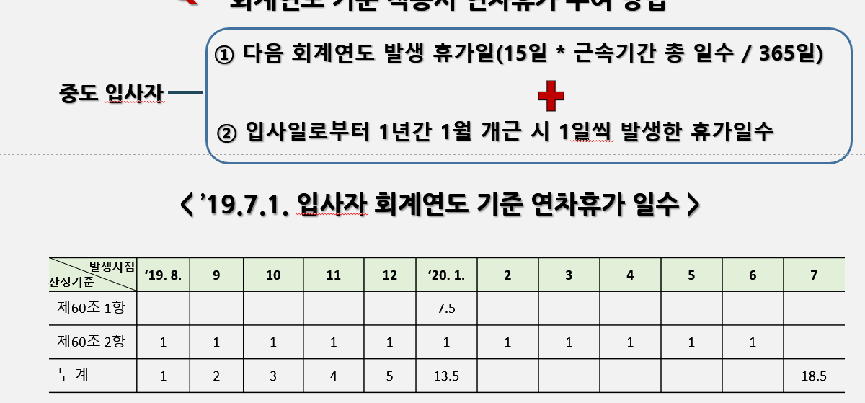
■ 회계연도 중도 입사자

Slide 26

■ 연차유급휴가의 산정법
15일 + (n-1)/2 ( ≤ 25일, 소수점 이하 버림)
입사일 기 준
Ex) 입사 6년 4개월 : 15 + (6-1)/2 = 17.5일 = 17일
입사
?
매월 개근 가정
회계년도 기 준
’19. 5. 1.
6. 1.
7. 1.
8. 1.
9. 1.
10. 1.
11. 1.
12. 1.
’20. 1. 1.
10일 부여
15일 * 8월/12월 =

Slide 27
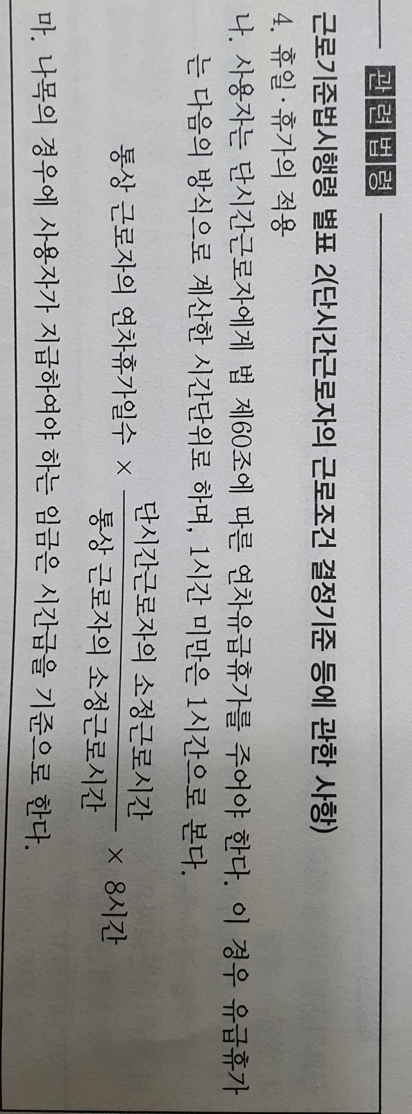
■ 단시간근로자 연차휴가
- 사례
1. 통상근로자 연차일수 20일, 통상근로자 40시간 근무, 단시간근로자 1일 4시간씩 5일근무하는 경우
- 1일 4시간에 해당하는 휴가 20일 사용 (연차휴가는 1일 단위의 소정근로시간만큼 소정근로일에 부여)
2. 통상근로자 연차일수 15일, 통상근로자 40시간 근무, 단시간근로자 1일 8시간씩 월수금 근무하는 경우
- 8시간짜리 휴가 9일 사용 (연차휴가는 소정근로일인 월,수,금에 사용)

Slide 28
■ 단시간근로자 연차 가산휴가
○ 통상근로자 연차일수 15일, 40시간 근무 단시간 근로자 1주 6시간씩 3일 근무 경우 4년차에 가산휴가 1일 발생시 1일 휴가의 시간은?
단시간근로자 1일 소정근로시간 수 = 4주간의 소정근로시간을 그 기간의 통상근로자의 총 소정근로일수로 나눈 시간수 (4주*18시간)/(4주*5일)=3.6시간
기본휴가 54시간 + 가산휴가 3.6시간 = 57.6시간 = 58시간의 연차휴가(6시간짜리 휴가를 9일 사용과 4시간은 연차휴가 1일로 간주 부여 혹은 수당 지급

Slide 29
연차휴가
미사용수당

Slide 30
■ 연차유급휴가 미사용수당
■ 계약기간 1년 만료 퇴사
○ 월 단위 발생휴가의 미사용일수에 대해 지급
○ 366일째 근로관계가 없다면 1년간 80% 이상 출근율 요건을 충족함에 따라 주어지는 15일 연차 미발생
■ 연차미사용수당의 평균임금 또는 임금총액에 포함 여부
DC형 : 퇴사로 인해 비로소 발생한 연차미사용수당도 임금총액에 포함

Slide 31
■ 연차유급휴가 미사용수당
■ 연차미사용수당의 평균임금 또는 임금총액에 포함 여부
법정퇴직금 : 퇴직금 산정을 위한 평균임금에 포함되는 연차휴가 수당은 “퇴직하기 전 이미 발생한 연차유급휴가 미사용수당＂임
퇴직전전년도 출근율에 의하여 퇴직 전년도에 발생한 연차유급휴가 중 미사용하고 받은 연차휴가미사용 수당액의 3/12을 퇴직금 산정을 위한 평균임금 산정기준 임금에 포함.
퇴사로 인해 비로소 지급사유가 발생한 미사용연차수당은 미포함

Slide 32
■ 연차휴가의 계산
연차휴가 및 미사용수당 계산
Q1. 나근로의 입사일이 2021.01.01.일때 2021.10.29.에 발생하는 연차휴가일수는?
A1. 계속 일한 기간이 1년 미만이므로 1개월 개근시 1일의 연차휴가 발생 따라서, 모든 월에 개근했다면 9일의 휴가 발생
Q2. 나근로가 10.29. 퇴사시 받을 수 있는 연차휴가미사용수당은? (1일 통상임금 : 61,000원)
A2. 발생한 연차휴가 9일을 모두 미사용했을 경우 9일 * 61,000원 = 549,000원
Q3. 나근로의 입사일이 2020.01.01.이고 2021.10.31.퇴사시에 발생하는 연차휴가일은?(1년미만 기간 연차는 일부 소진, 일부 수당으로 수령, 2021년 사용한 연차 없음, 2020년 80%이상 출근)
A3. 2020.01.01.~2020.12.31.까지 1개월 개근에 대한 11일의 휴가발생 / 2021.1.1. 15일의 휴가발생
2021.01.01.~2021.10.31.기간은 1년을 근무할 것이라는 요건을 충족하지 못하였으므로 출근율이 83%(10개월/12개월)가 되더라도 휴가가 발생하지 않음. 따라서, 연차미사용수당은 15일 중 미사용일수에 대하여 산정

Slide 33
■ 연차휴가의 계산
단시간 근로자 연차휴가 계산
Q. 입사일이 2021.01.01. 나근로는 1주 2일, 1일 8시간 근무하는 단시간근로자일때 2022.01.01.에 발생하는 연차휴가일수는?(결근 없음)
A. 나근로는 단시간근로자이므로 주5일 1일 8시간 근무하는 자에 비례하여 시간단위로 계산하며, 1시간 미만은 1시간으로 본다.(근기법 시행규칙 별표 2)
단시간근로자의 근로시간
통상근로자의 연차휴가일수 x
X 8시간
통상근로자의 근로시간
나근로의 1년 미만기간 동안 발생한 휴가는 11일 * (16시간 / 40시간) * 8시간 = 35.2시간이므로 1일 8시간짜리 연차휴가 4.5일이 발생함.
1년간 80%이상 근로시 발생하는 나근로의 연차휴가는 15일 * (16시간 / 40시간) * 8시간 = 54시간이므로 1일 8시간짜리 연차휴가 6.7(6일 6시간)일이 발생함.

Slide 34
연차휴가사용촉진 및
대체제도

Slide 35
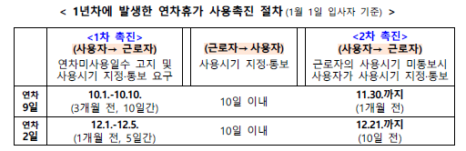
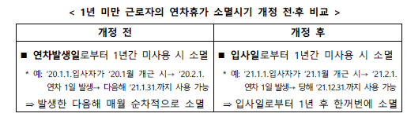
■ 연차유급휴가 사용촉진제도
■ 1년미만 근로자 연차사용촉진

Slide 36
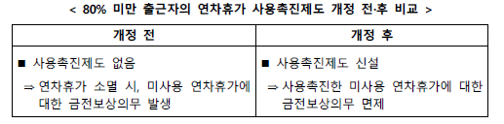
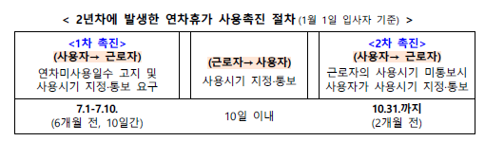
■ 연차유급휴가 사용촉진제도
■ 1년간 80%미만 출근자 연차사용촉진

Slide 37
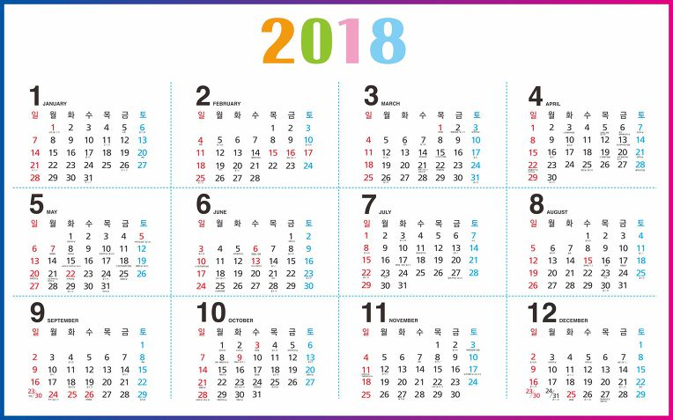
■ 연차유급휴가 사용촉진제도
미사용일수 고지 및 시기지정 / 통보 촉구
근로자의 사용시기 지정 및 회사 통보
지정한 시기에 근로자 연차휴가 사용
(근로자 통보일 ~ 12월 31일)
근로자의 사용시기 미지정
사용자의 휴가 사용시기 지정 / 통보 (11일 차 ~ 10월 31일 이전
근로자의 휴가 사용 (사용자 통보일 ~ 12월 31일)

Slide 38


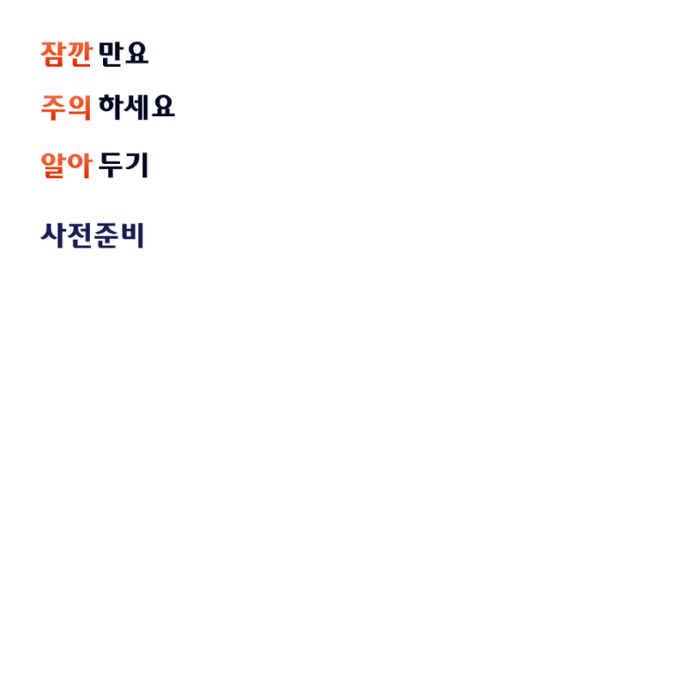

■ 연차휴가 대체
근로기준법 제62조(유급휴가의 대체)
사용자는 근로자대표와의 서면 합의에 따라 제60조에 따른 연차 유급휴가일을 갈음하여 특정한 근로일에 근로자를 휴무시킬 수 있다.
여기서 ‘특정한 근로일’이라 함은 근로의무가 있는 소정근로일 중의 특정일을 의미함.
(휴일이나 휴무일이 아닌 날 = 출근하여 근로할 의무가 있는 날)
1. 그 휴무를 시키는 날들이 단체협약이나 취업규칙 등에 휴일이나 휴가로 정하여진 날이 아닌 근로일 일 것
2. 연차휴가의 대체에 대하여 근로자대표와의 서면합의가 있어야 할 것임.

